Slide 1
PCI
PLAN DE CRECIMIENTO INTEGRAL
IGLESIA ADVENTISTA DEL SEPTIMO DIA
División Interamericana
Departamento de Mayordomía

Slide 2
DIOS Y MI ÉXITO

Slide 3
1 Corintios 1:5
Así que el faraón le informó a José: Mira, yo te pongo a cargo de todo el territorio de Egipto

Slide 4
La llave de la vida y del éxito, Adolfo Torres
"Tú puedes tener todo lo que deseas, ser todo lo que deseas, hacer todo lo que deseas. Tu futuro está en tus manos. Tú eres dueño de tu destino".

Slide 5
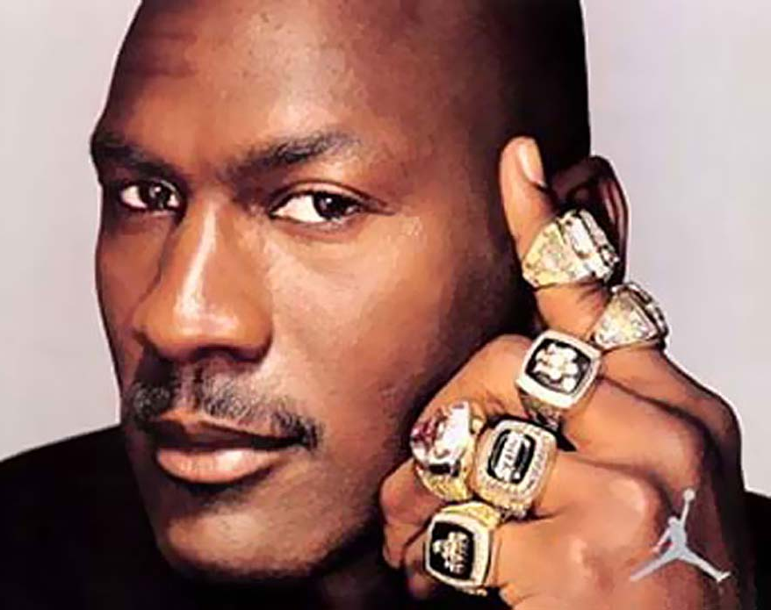
Michael Jordan
"He fallado una y otra vez en mi vida, por eso he conseguido el éxito"

Slide 6
Michael Jackson y Whitney Houston

Slide 7
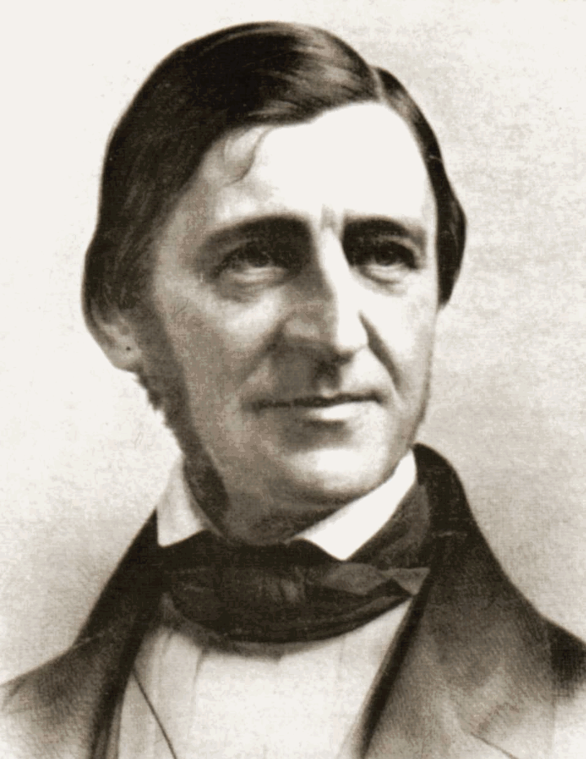
Ralph Waldo Emerson
"El éxito consiste en obtener lo que se desea“.

Slide 8
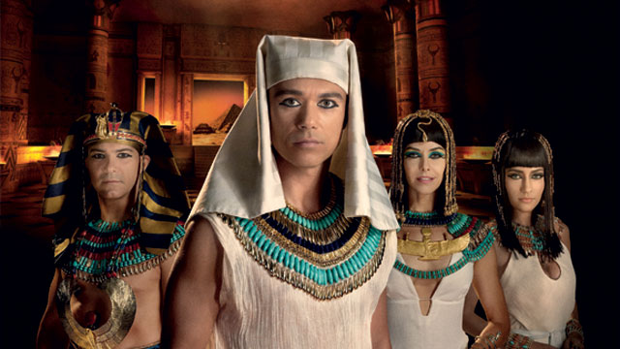
La llave de la vida y del éxito de José

Slide 9
Génesis 41:40
Quedarás a cargo de mi palacio, y todo mi pueblo cumplirá tus órdenes. Sólo yo tendré más autoridad que tú, porque soy el rey.

Slide 10
Génesis 39:22
Puso a José a cargo de todos los prisioneros y de todo lo que allí se hacía

Slide 11
Génesis 39:1
Cuando José fue llevado a Egipto, los ismaelitas que lo habían trasladado allá lo vendieron a Potifar, un egipcio que era funcionario del faraón y capitán de su guardia.

Slide 12
Génesis 39:4
José se ganó la confianza de Potifar, y éste lo nombró mayordomo de toda su casa y le confió la administración de todos sus bienes.

Slide 13
Génesis 39:5
Por causa de José, el Señor bendijo la casa del egipcio Potifar a partir del momento en que puso a José a cargo de su casa y de todos sus bienes. La bendición del Señor se extendió sobre todo lo que tenía el egipcio, tanto en la casa como en el campo.

Slide 14
Génesis 39:3
Éste se dio cuenta de que el Señor estaba con José y lo hacía prosperar en todo.

Slide 15
Génesis 39:23
Como el Señor estaba con José y hacía prosperar todo lo que él hacía, el guardia de la cárcel no se preocupaba de nada de lo que dejaba en sus manos.

Slide 16
Génesis 41:37
¿Podremos encontrar una persona así, en quien repose el espíritu de Dios?

Slide 17
Génesis 41:39
No hay nadie más competente y sabio que tú.

Slide 18
Génesis 39:3
Éste se dio cuenta de que el Señor estaba con José y lo hacía prosperar en todo.

Slide 19
Patriarcas y Profetas, p. 215
Su alma se conmovió y tomó la alta resolución de mostrarse fiel a Dios y de obrar en cualquier circunstancia como convenía a un súbdito del Rey de los cielos. Serviría al Señor con corazón íntegro; afrontaría con toda fortaleza las pruebas que le deparara su suerte, y cumpliría todo deber con fidelidad. La experiencia de ese día fue el punto decisivo en la vida de José.

Slide 20
El éxito y el espíritu de trabajo

Slide 21
Génesis 41:46
Tan pronto como se retiró José de la presencia del faraón, se dedicó a recorrer todo el territorio de Egipto.

Slide 22
Laboriosidad
Éxito

Slide 23
Génesis 41:49
Juntó alimento como quien junta arena del mar, y fue tanto lo que recogió que dejó de contabilizarlo. ¡Ya no había forma de mantener el control!

Slide 24
Thomas Alva Edison
“El genio es 1% de inspiración y 99% de sudor”.

Slide 25
EL ÉXITO DE JOSÉ
Decisión de ser fiel
Laboriosidad potenciada por la bendición del Señor
Éxito sin límites

Slide 26
Patriarcas y Profetas, p. 215
La experiencia de ese día fue el punto decisivo en la vida de José.

Slide 27
"Señor, este día, hoy, tomo la alta resolución de vivir en esta tierra como un súbdito de tu reino; decido servirte con corazón íntegro, y cumplir todo deber con fidelidad“.

Slide 28
PCI
PLAN DE CRECIMIENTO INTEGRAL
IGLESIA ADVENTISTA DEL SEPTIMO DIA
División Interamericana
Departamento de Mayordomía

